Slide 1
MENTOREO DE IMPACTO
Impact Mentorship
Mentorat d'impact
por Dr. Jerry Porter

Slide 2
Nuestra Meta principal:
Ser como Jesús
Our Highest goal:
To be like Jesus
Notre but ultime:
ÊTRE COMME JÉSUS

Slide 3
Hacer Discípulos Semejantes a Cristo en las Naciones
MISIÓN DE LA IGLESIA DEL NAZARENO
To make Christlike in the disciples in the Nations
MISSION OF THE CHURCH OF THE NAZARENE
MISSION DE L'ÉGLISE DU NAZARÉEN
Faire des disciples à l'image à Christ dans les nations

Slide 4
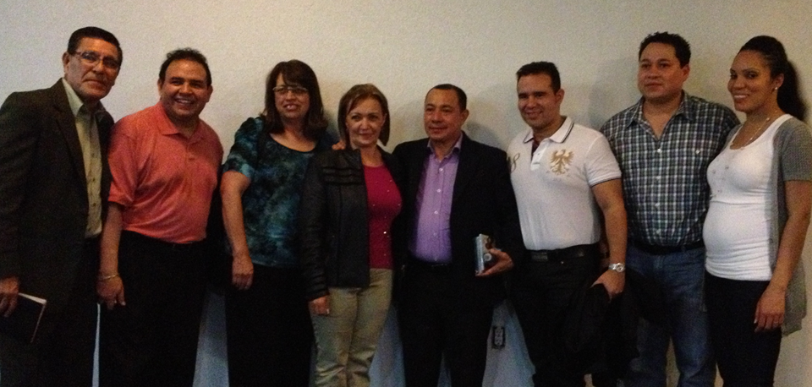
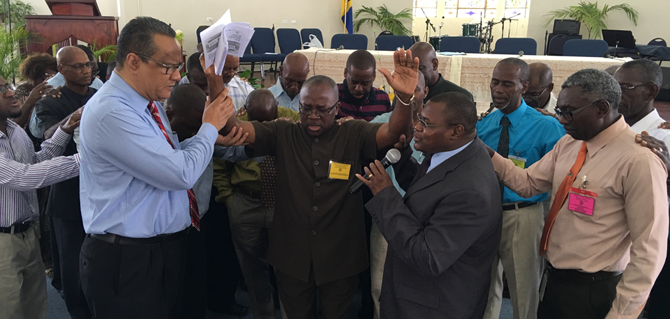
Los programas no hacen
discípulos. ¡Los discípulos hacen discípulos!
Programs do not make disciples. Disciples make disciples!
Les programmes ne font pas de disciples. Les disciples font des disciples !

Slide 5
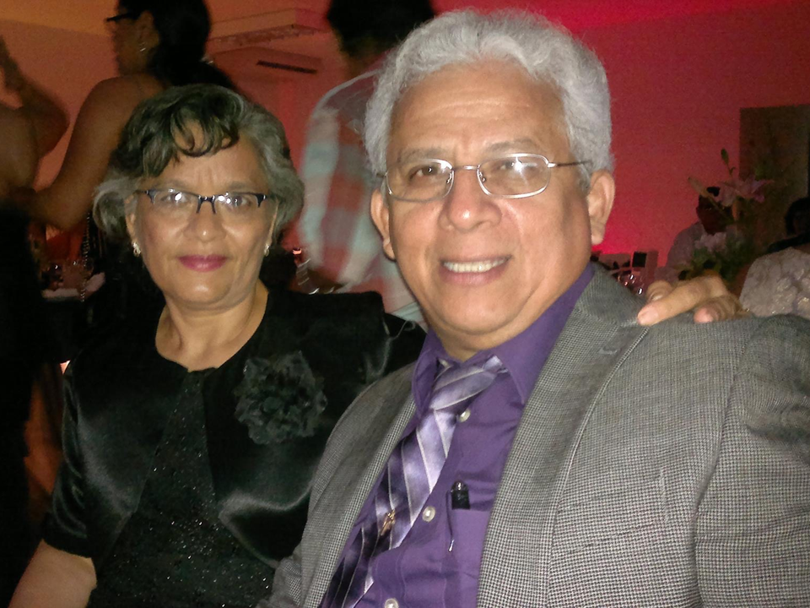
Los programas no hacen
líderes. ¡Los líderes hacen líderes!
Programs do not make leaders. Leaders make leaders!
Les programmes ne font pas des leaders, les leaders font des leaders !

Slide 6
LA MENTORÍA SE TRATA DE RELACIONES DE AMOR
MENTORISHIP IS ABOUT LOVING RELATIONSHIPS
LE MENTORAT EST UNE QUESTION DE RELATION D’AMOUR

Slide 7
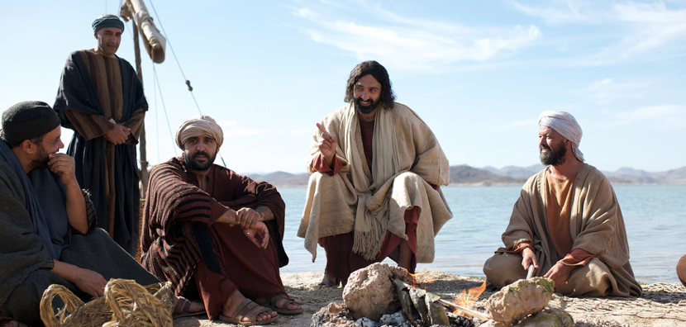

Slide 8
¡SIEMPRE ENSEÑANDO Y SIEMPRE SIENDO ENSEÑADO!
ALWAYS TEACHING AND ALWAYS BEING TAUGHT!
TOUJOURS ENSEIGNER ET TOUJOURS APPRENDRE

Slide 9
¡SIEMPRE dirigiendo y SIEMPRE siendo dirigido!
MENTOREO
ALWAYS leading and ALWAYS being led!
MENTORSHIP
MENTORAT
TOUJOURS diriger et être
TOUJOURS dirigé!

Slide 10
Jesús se acercó entonces a ellos y es dijo: “Se me ha dado toda autoridad en el cielo y en la tierra. Por tanto, vayan y hagan discípulos de todas las naciones, bautizándolos en el nombre del Padre y del Hijo y del Espíritu Santo, enseñándoles a obedecer todo lo que les he mandado a ustedes. Y les aseguro que estaré con ustedes siempre, hasta el fin del mundo.”
(Mateo 28:18-20)
Jésus s’étant approché, leur parla ainsi: tout pouvoir m’a été donné dans le ciel et sur la terre. Allez, faites de toute les nations des disciples, les baptisant au nom du Père, du Fils et du Saint-Esprit, et enseignez-leur à observer tout ce que je vous ai prescrit. Et voici, je suis avec vous tous les jours, jusqu’à la fin du monde” (Matthieu 28:18-20)
Jesus came to them and said, “All authority in heaven and on earth has been given to me. Therefore go and make disciples of all nations, baptizing them in the name of the Father and of the Son and of the Holy Spirit, and teaching them to obey everything I have commanded you. And surely I am with you always, to the very end of the age.” (Matthew 28:18-20)

Slide 11
Hacer Discípulos Semejantes a Cristo en las Naciones
To Make Christlike Disciples In the Nations
¿Qué es
un discípulo semejante
a Cristo?
Faire des disciples à l'image du Christ dans les nations
What is a Christlike disciple?
Qu'est-ce qu'un disciple chrétien?

Slide 12
Hacer Discípulos Semejantes a Cristo en las Naciones
¿Qué es un líder semejante a Cristo?
To Make Christlike Disciples In the Nations
What is a Christlike leader?
Qu'est-ce qu'un leader chrétien?
Faire des disciples à l'image du Christ dans les nations

Slide 13
Hacer Discípulos Semejantes a Cristo en las Naciones
To Make Christlike Disciples In the Nations
Faire des disciples à l'image du Christ dans les nations
¿Qué necesita cambiar en nuestra vida personal y en la vida de la iglesia para hacer más y mejores discípulos y líderes a la imagen de Cristo?
What needs to change in our life and in our church to make more and better Christlike disciples and leaders?
Que devons-nous changer dans nos vies et dans nos églises pour faire plus de disciples et de leaders à l’image de Christ?

Slide 14
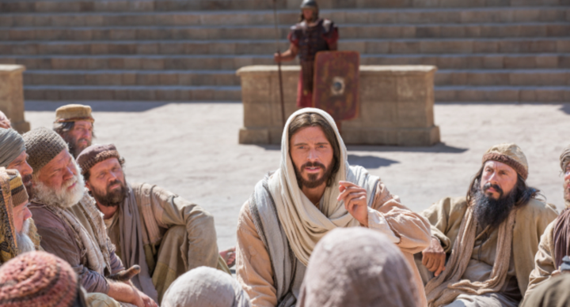
Necesitamos seguir el ejemplo de Jesús para hacer discípulos y líderes
We need to follow the example of Jesus to make disciples and leaders
Nous devons suivre l'exemple de Christ pour faire des disciples et des leaders

Slide 15
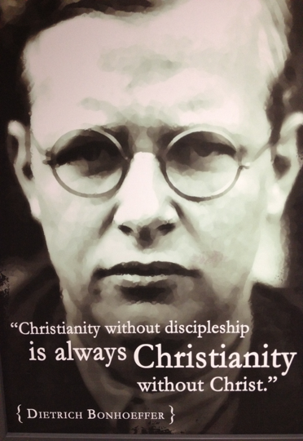
“El Cristianismo sin discipulado... es siempre Cristianismo sin Cristo.”
Dietrich Bonhoeffer
“Christianity without discipleship…
is always Christianity without Christ.”
Dietrich Bonhoeffer
« Le christianisme sans discipulat… est toujours le christianisme sans Christ »
Dietrich Bonhoeffer

Slide 17
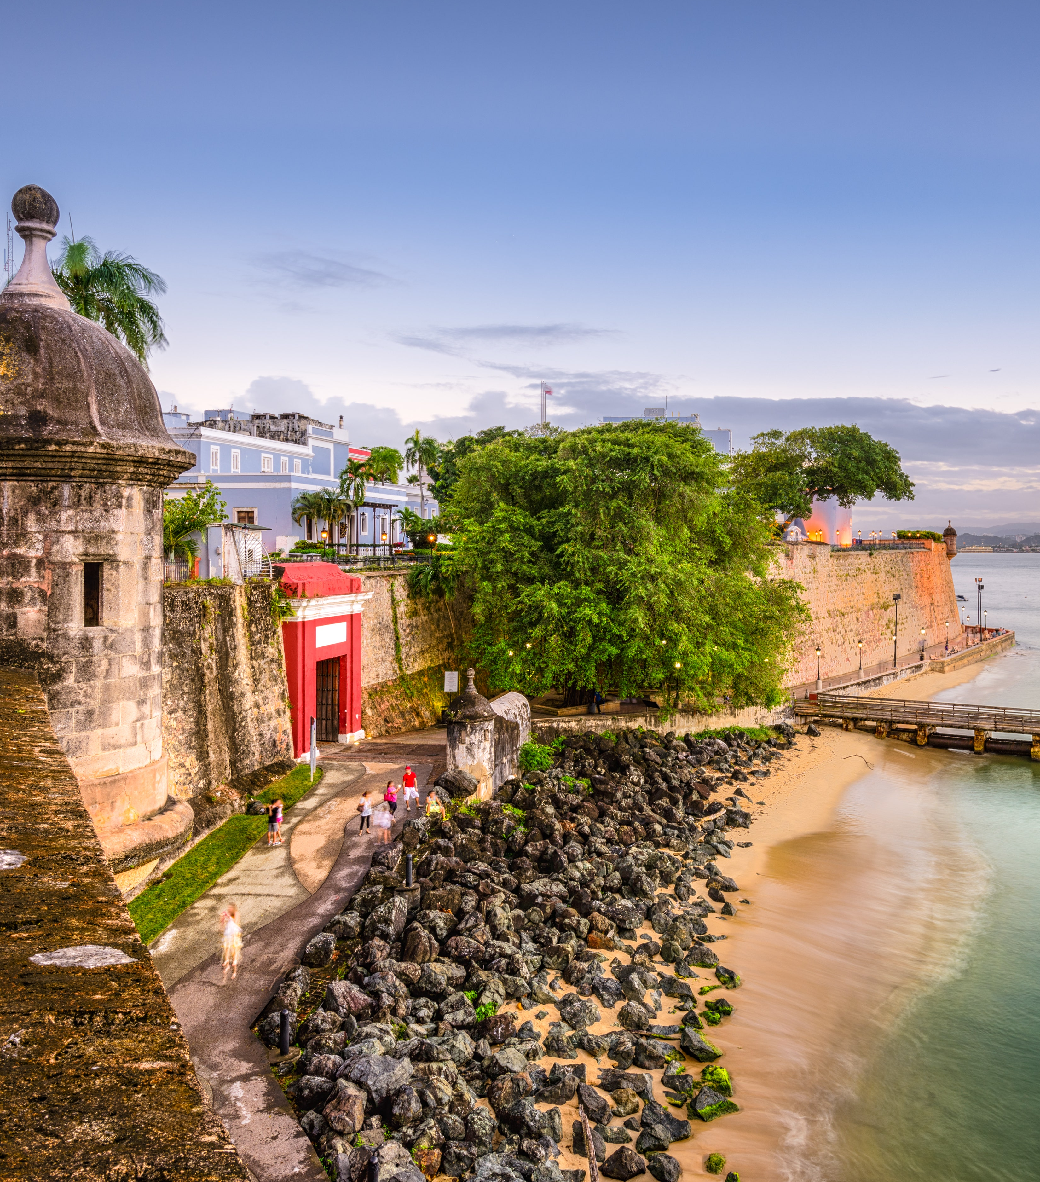
Mentoreo
Mentorship
MENTORAT
PUERTO RICO
Bill & Juanita Porter
Ángel Alvarado, Juan Vázquez Pla
Eligio Roldán, Rubén Marcano

Slide 18
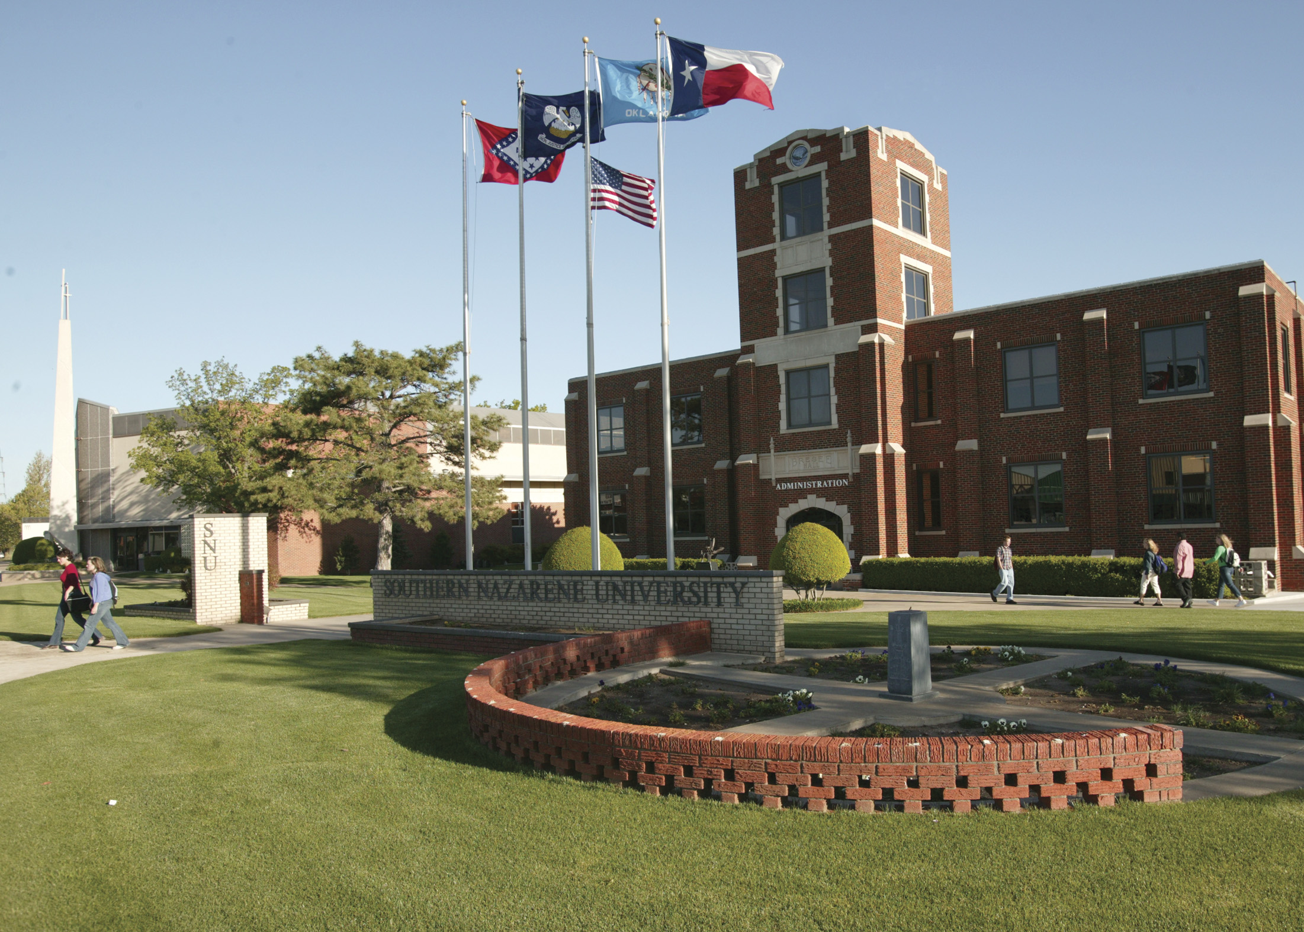
Mentoreo
Mentorship
Mentorat
BETHANY NAZARENE COLLEGE
Don Owens, E. Stanley Jones
Gary Sivewright, Bob McCroskey, Howard Culbertson

Slide 19
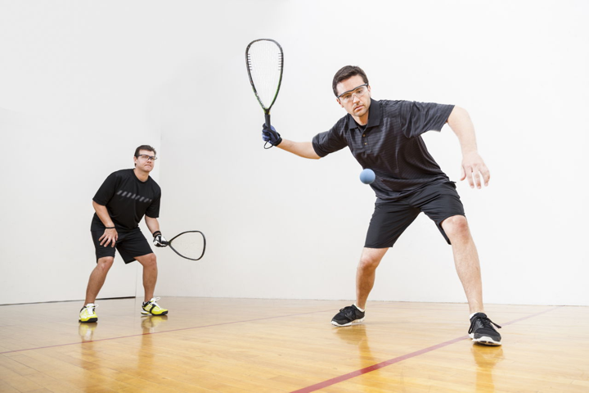
Mentoreo
Mentorship
Mentorat
ANGLETON, TEXAS
Buddy Scott
Bob Britt

Slide 20
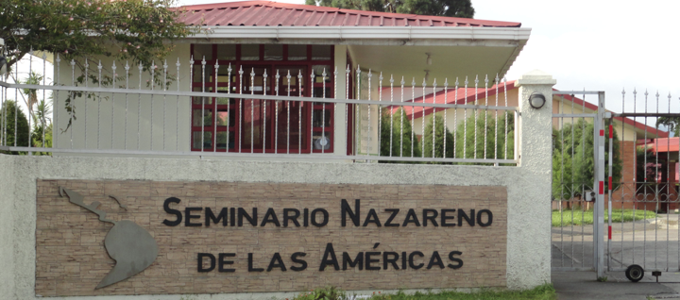
Mentoreo
Mentorship
Mentorat
Louie Bustle, Howard Conrad, Jerald Johnson, Ray Hurn, L. Guy Nees

Slide 21
Mentoreo
Mentorship
Mentorat
Keith Wright
Tom Nees
Mid-Atlantic District

Slide 22
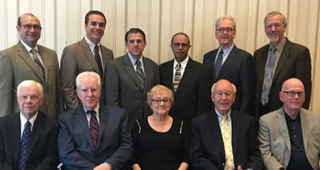
Mentoreo
Mentorat
Mentorship
John Knight, Bill Prince, Jim Diehl, Paul Cunningham, Jim Bond, Talmadge Johnson, Jesse Middendorf, Nina Gunter, J. K. Warrick, Eugenio Duarte, David Graves, Stan Toler, David Busic, and Gustavo Crocker.

Slide 23
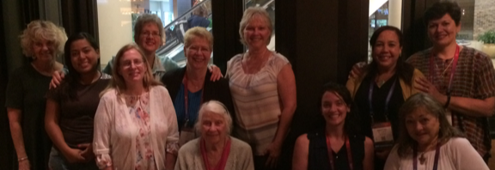
Mentoreo
Mentorship
Mentorat
Elías Betanzos, Gustavo Crocker, Carlos De La Cruz, Sam Harrison, Adalberto Herrera, Roberto Hodgson, Larry McKain, Ken Mills, Oliver Phillips, Bob Prescott, Craig Rench, Phil Rodebush.

Slide 24
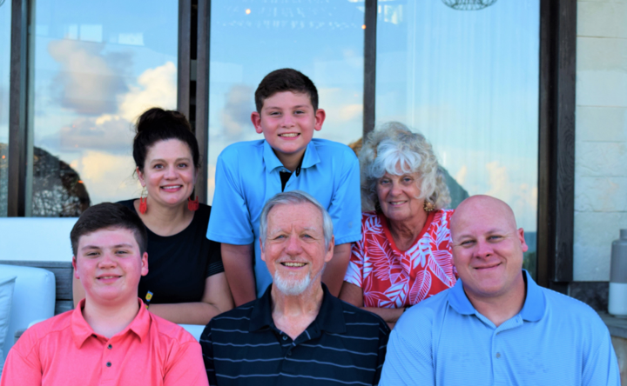
Mentoreo
Mentorship
Mentorat
Bill Porter

Slide 25
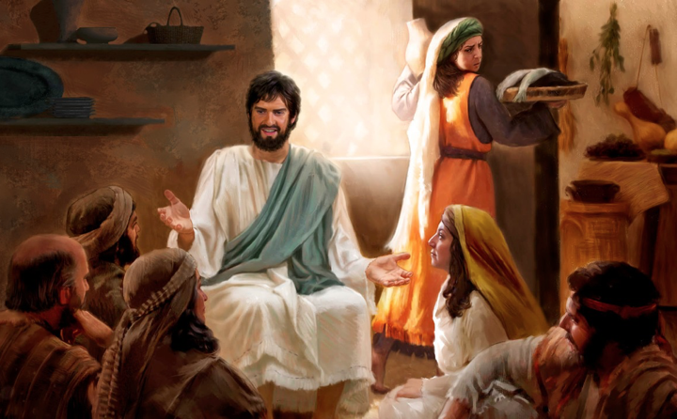
Mentoreo
Mentorship
Mentorat
Toni Porter

Slide 26
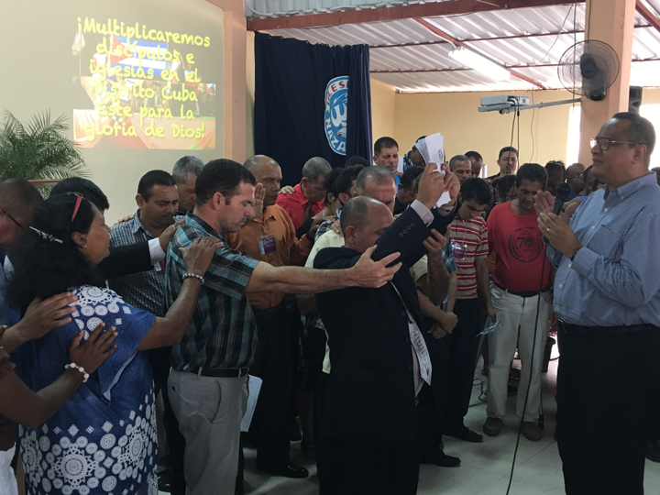
No fuimos moldeados por programas. ¡Fuimos guiados por mentores piadosos y amorosos!
We were not shaped by programs. We were mentored by godly loving mentors!
Ce ne sont pas les programmes qui nous façonnent.
Nous étions mentorés par des mentors pieux et aimables!

Slide 27
Jesús dijo: "Edificaré mi iglesia... Tú haces discípulos". En cambio, ¡todos estamos tratando de construir la iglesia y pocos de nosotros estamos haciendo
discípulos!
Jesus said: “I will build my church. . . You make disciples.”
Instead, we are all trying to build the church and few of us are making
disciples!
Jésus dit: “Je bâtirai mon église. . . Vous
faites des disciples.” Mais nous essayons de bâtir l’église et quelques uns font des disciples!

Slide 28
El Sistema de Grupos Conectados de Wesley:
“Sociedad” - adoración
“Clase” - estudio bíblico
“Banda” - Cristianos
maduros discipulando Cristianos maduros
Wesley’s System of Interlocking Groups:
“Society” – worship
“Class” – Bible study
“Band” – mature Christians discipling mature Christians
Le système de regroupement de
Wesley:
•“Société” – adoration
•“Classe” – Étude Biblique
•“Groupe”– Aide mutuelle entre chrétiens matures

Slide 29
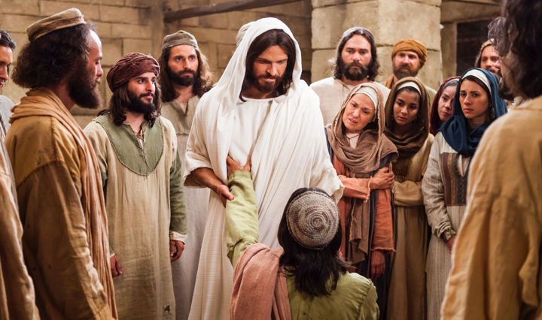
El mentoreo es hacer vida juntos durante un periodo de tiempo.
Mentorship is doing life together over a period of time
Le mentorat c’est vivre ensemble sur une période de temps

Slide 30
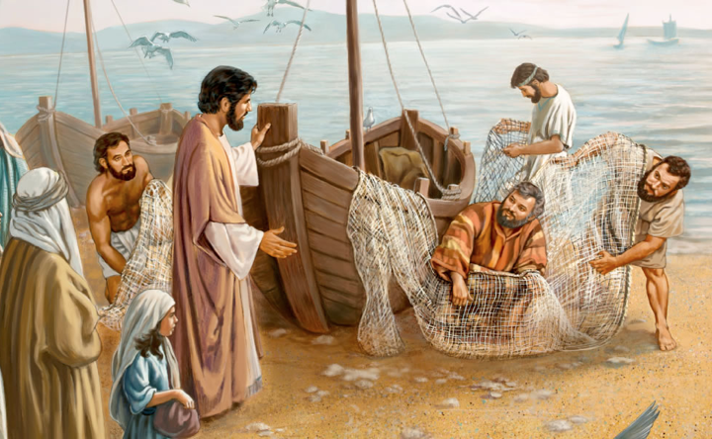
Mentoreo Intencional
Intentional Mentorship
Mentorat intentionnel

Slide 31
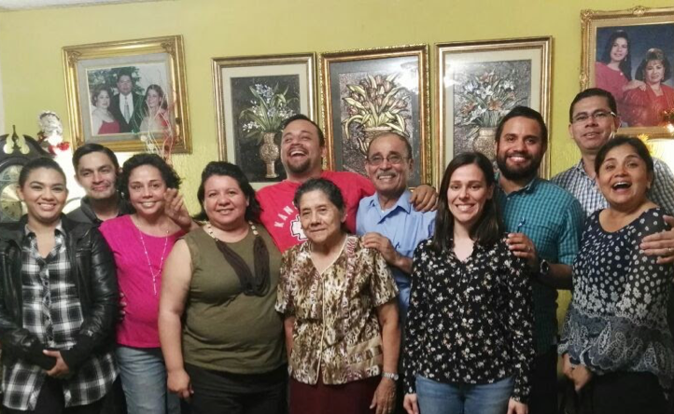
2. Empiece con su familia
2. Begin with our family
2. Commencer avec votre famille

Slide 32
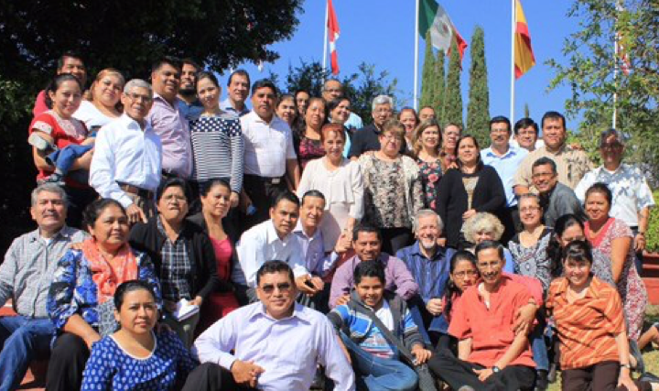
3. Invierta más tiempo en menos personas
3. Invest more time in fewer people
3. Investir plus de temps dans moins de personnes

Slide 33
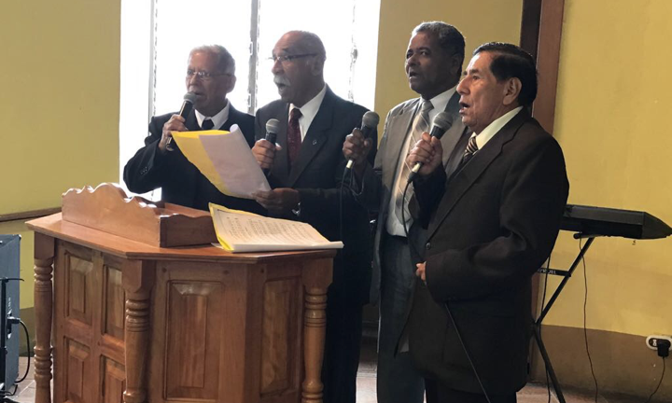
4. Rica relación de amistad
4. Rich friendship relationship
4. Riche relation d’amitié

Slide 34
Mentoreo
Mentorship
Mentorat
¿Quién lo está discipulando?¿A quién está discipulando?
Who is discipling you? Who are you discipling?
Qui est votre mentor? Quiest votre mentorés?

Slide 35
Et ce que tu as entendu de moi en présence de beaucoup de témoins, confie-le à des hommes fidèles, qui soient capables de l`enseigner aussi à d`autres.
2 Timothée 2:2
Y lo que has oído de mí entre muchos testigos, esto encarga á los hombres fieles que serán idóneos para enseñar también á otros.
2 Timoteo 2:2

Slide 36
Mentoreo
Mentorship
Mentorat
1. Jesús
2. Pedro
3.Bernabé
4.Pablo
5.Timoteo
6.“Personas Confiables”
7. Calificadas
para enseñar a otros.
(2 Tim 2:2 NIV)
1. Jesus
2. Peter
3.Barnabas
4.Paul
5.Timothy
6.“Reliable persons”
7.Qualified
to teach others.” (2 Tim 2:2 NIV)
1. Jésus
2. Pierre
3. Barnabas
4. Paul
5. Timothée
6.“Des gens fidèles”
7. Capables
d’enseigner aux autres.” (2 Tim 2:2)

Slide 37
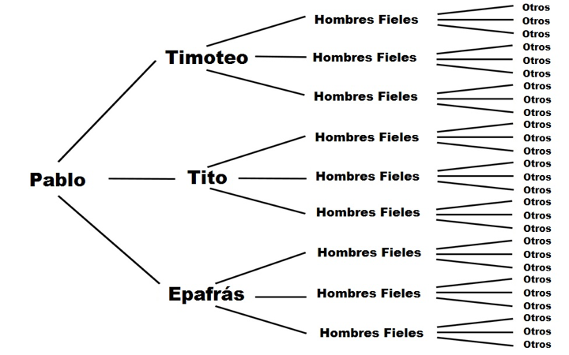
Mentoreo
Amplio & Profundo
Deep & Wide
Mentorship
Mentorat
profonde et large

Slide 38
Multiplicación
Multiplication
Multiplication
Si pudiera doblar una hoja de papel 50 veces, ¿qué altura tendría la pila de
papel?
If you fold a piece of paper 50 times, how tall will the stack of paper be?
Si vous pliez un morceau de papier 50 fois, quelle sera la hauteur de la pile?

Slide 39
Multiplicación
Multiplication
Multiplication
Si pudiera doblar una hoja de papel 50 veces, ¿qué altura tendría la pila de papel?
¡Hasta la luna y más allá!
If you fold a piece of paper 50 times, how tall will the stack of paper be?
To the moon & beyond!
Si vous pliez un morceau de papier 50 fois, quelle sera la hauteur de la pile?
Jusqu’à la lune ou plus loin!

Slide 40
Multiplicación cuantitativa y
cualitativa de líderes
Quantitative and qualitative
multiplication of leaders
Multiplication qualitative et
quantitative des leaders

Slide 41
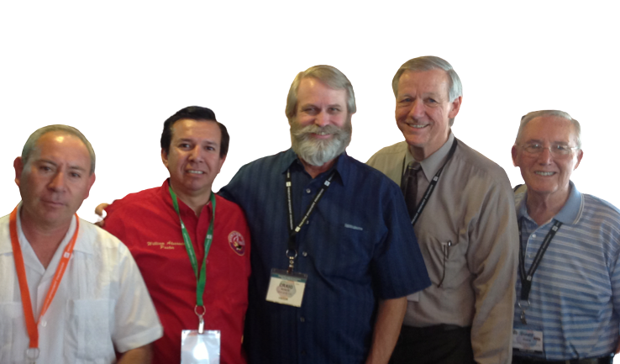
Mentoreo
Mentorship
Mentorat

Slide 42
Mentoreo
¿Quién lo está discipulando?
¿A quién está discipulando?
Mentorship
Who is discipling you?
Who are you discipling?
Mentorat
Qui est votre mentor?
Qui est votre mentoré?

Slide 43
Mentoreo
Mentorship
Mentorat
¿Quién lo está discipulando?
¿A quién está discipulando?
¿A quién están discipulando sus discípulos?
Who is discipling you?
Who are you discipling?
Who are your disciples discipling?
Qui est votre mentor?
Qui est votre mentoré?
Qui sont les mentorés de
vos mentorés?

Slide 44
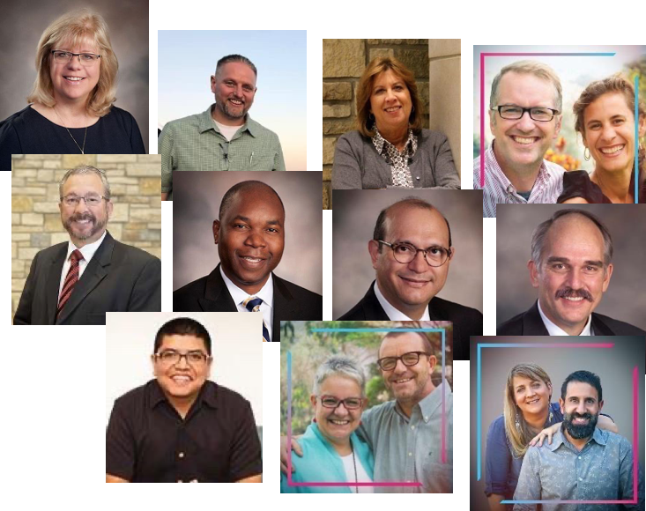

Slide 45
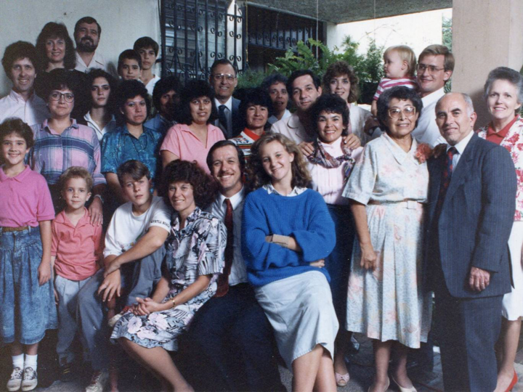

Slide 46
Nuestra Misión:
Hacer Discípulos Semejantes a Cristo en las Naciones
Our Mission:
To Make Christlike Disciples in the Nations
Notre Mission :
Faire des disciples à l'image du Christ dans les nations

